Slide 1
Слушали и услышали
Занятие № 13
Автор: Астафьева Ольга Валерьевна
учитель начальных классов
МБОУ СОШ № 15 г. Владимира

Slide 2
Слушали и услышали
Слушал
внимательно
помог другому
выразил своё мнение
узнал о чём-нибудь новом, интересном
Вспомни, в каких сказках, рассказах герои в ответ на просьбу, обращение других людей откликались с сочувствием, желанием помочь? Когда слушали равнодушно?

Slide 3
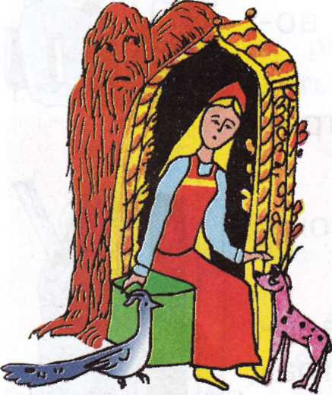
Прочитай отрывок из сказки. Что это за сказка, кто её герои?
Услышала она, ровно кто вздохнул за беседкою, и раздался голос страшный, дикий и зычный, хриплый и сиплый, да и то говорил он вполголоса. Вздрогнула сначала молодая дочь купецкая, красавица писаная, услыхав голос зверя лесного, чуда морского, только со страхом совладала и виду, что испугалася, не показала, и скоро слова его ласковые и приветливые, речи умные и разумные стала слушать она и заслушалась, и стало у ней на сердце радостно.

Slide 4
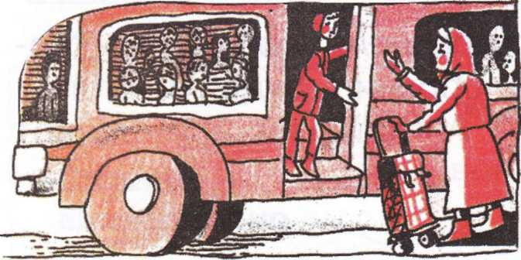
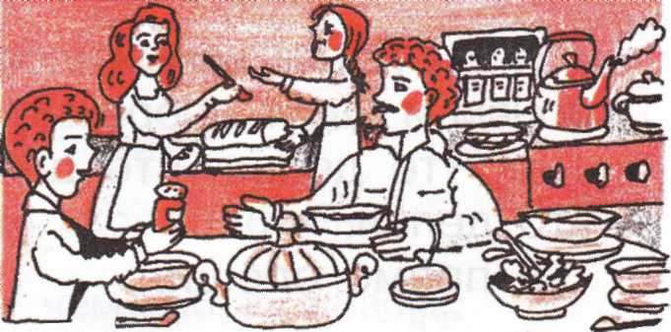
Рассмотри рисунки. Что услышали и как поступили герои рисунков? Разыграй диалоги.

Slide 5
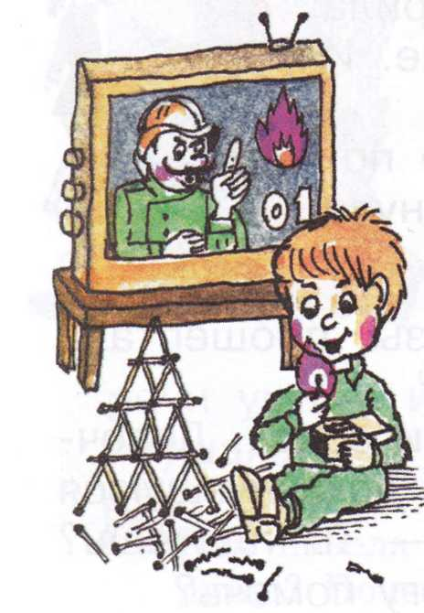
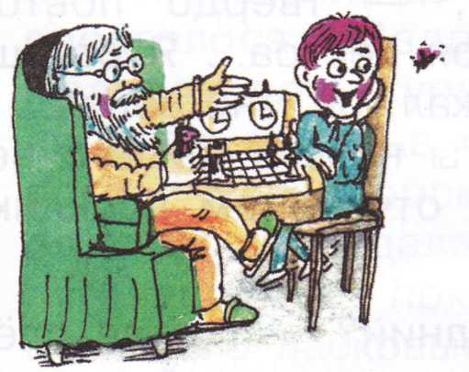
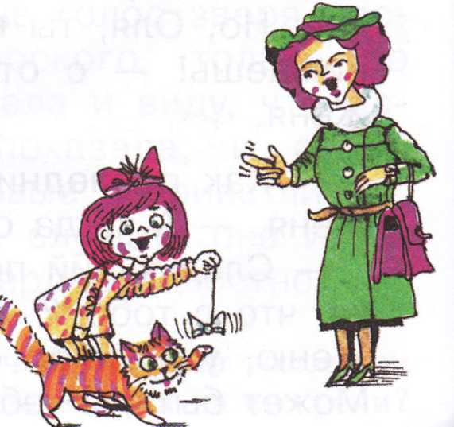
Рассмотри рисунки. Кто из героев отвлекался и мог прослушать что-то важное?
Слушал
Невнимательно
опустил что-то важнопре
огорчил других
Расскажи, к чему привело героев их невнимание, неумение слушать.

Slide 6
Прочитай смешной разговор из сказки «Каша из топора».
Пришёл солдат с похода на квартиру и говорит хозяйке:
‒ Здравствуй, божья старушка! Дай-ка мне чего-нибудь поесть.
А старуха в ответ:
‒ Вот там на гвоздике повесь!
‒ Али ты совсем глуха, что не чуешь?
‒ Где хошь, там и заночуешь!
Как вы думаете, действительно ли старуха плохо слушала (прослушала), что говорил солдат, или дело совсем в другом?

Slide 7
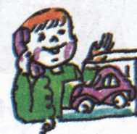
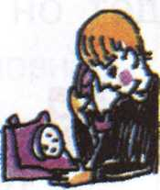
Прочитайте разговор друзей. Как вы думаете, остался ли Митя доволен разговором с другом?
‒ Алло, Мить, это Денис. Ты выйдешь сейчас во двор?
‒ Не знаю, у меня настроение не очень: всякие события дома...
‒ А ко мне дядя Миша приехал! Такую классную модель машины мне привёз! Представляешь — настоящий «опель»! Хочу всем ребятам показать. Ну ладно, потом поговорим. Пока!
‒ Пока.

Slide 8
Что нового мы сегодня узнали? Что повторили?
Молодцы!

Slide 9
Список используемых источников:
1. Тексты, задания и иллюстрации из учебника для 2-го класса «Детская риторика в рассказах и рисунках» Т. А. Ладыженской, Н. В. Ладыженской, Р. И. Никольской, Г. И. Сорокиной 2. Задания из методических рекомендацийдля учителя по курсу «Риторика» для 2 –го класса Т. А. Ладыженской, Н. В. Ладыженской, Р. И. Никольской, Г. И. Сорокиной 3. Разработки уроков с сайта www.school2100.ru
4. Картинки с images.yandex.ru

